Slide 1
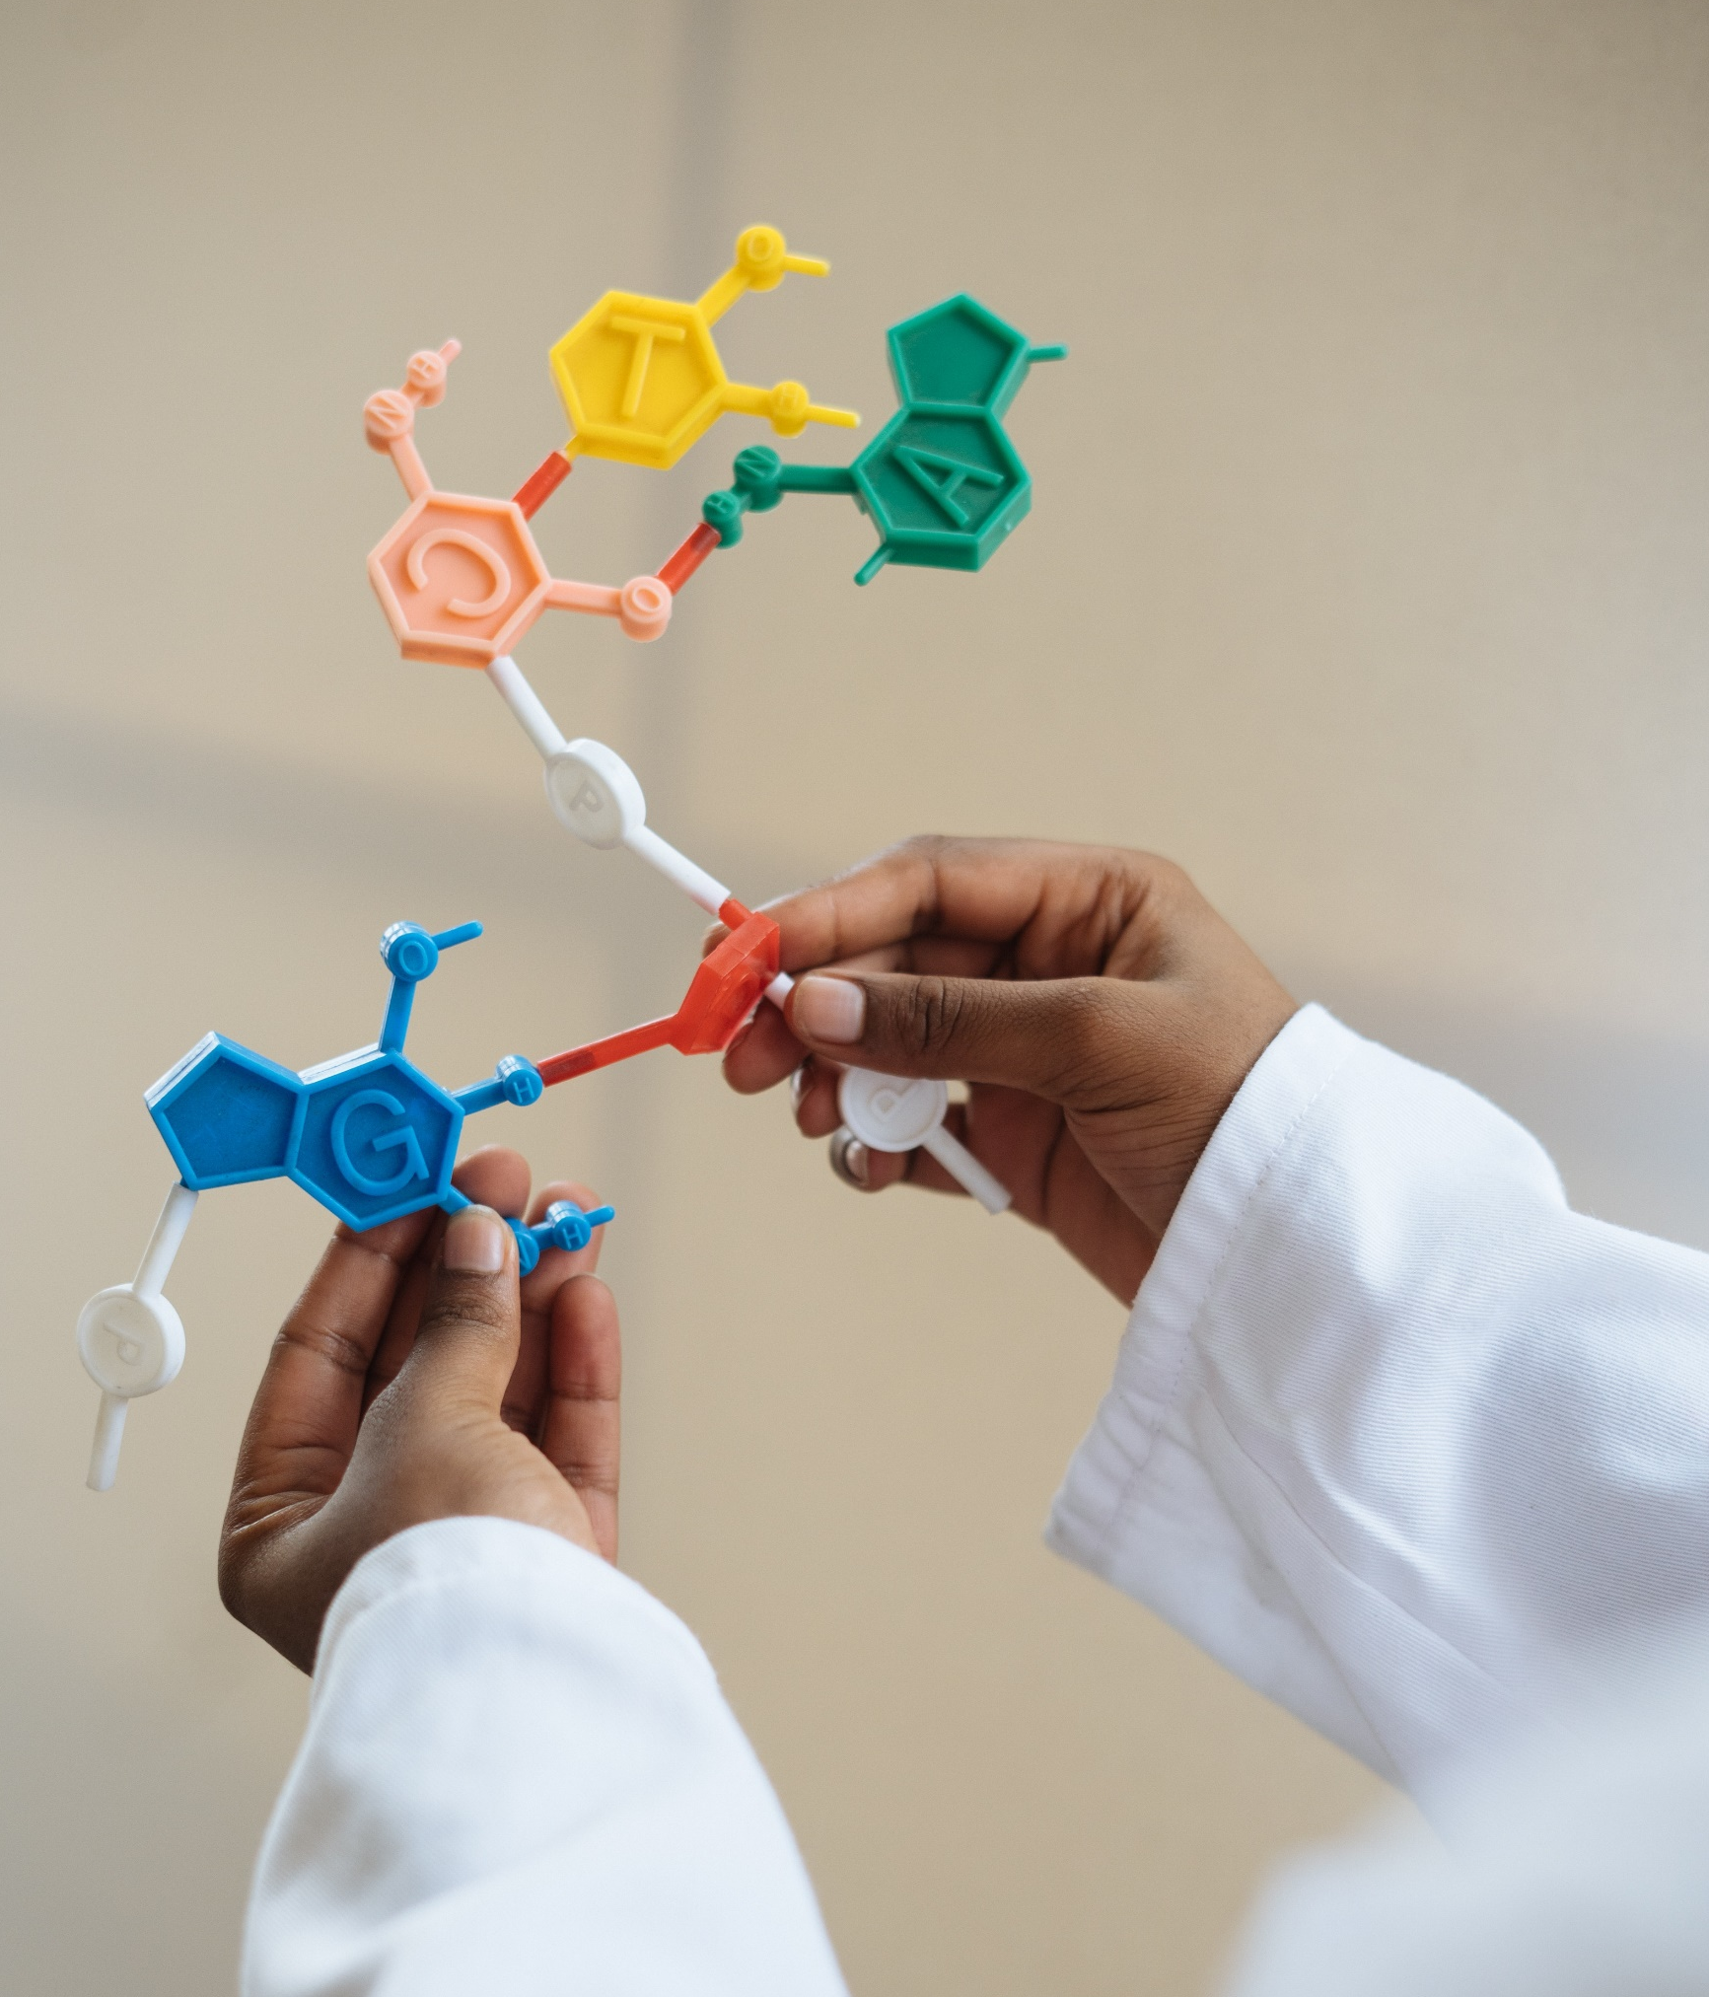
BY YUSHEN
第一章第2节
原子结构
原子结构与性质
授课人：xippt
授课时间：20XX

Slide 2
BY YUSHEN
教学目标
1.能根据构造的原理用电子排布式来表示1-36原子核外电子的排布
问题探究
根据已有的知识，试着写出K原子的可能电子排布式和原子结构示意图？
猜想一：
1s²2s²2p⁶3s²3p⁶3d¹
猜想二：
1s²2s²2p⁶3s²3p⁶4s¹
+19
2 8 9
+19
2 8 8 1

Slide 3
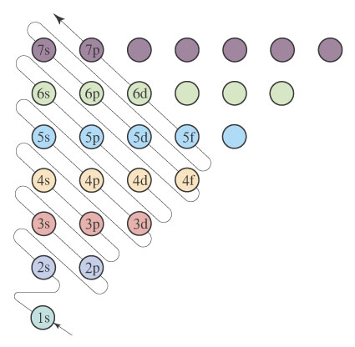
三、构造原理和电子排布式
构造原理：P5
随着原子核电荷数递增，绝大多数的原子核外电子的排布遵循如图的排布顺序，这个排布顺序被称之为构造原理。
【思考】：有怎样的规律？

Slide 4
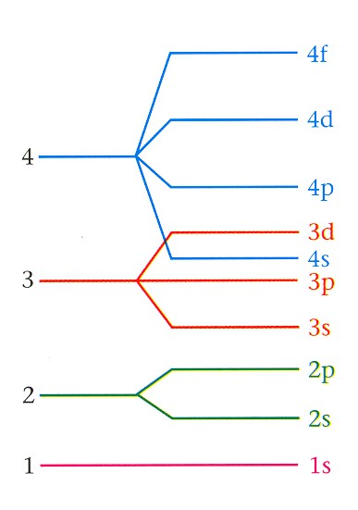
能级交错

Slide 5
构造原理： 1s；2s ；2p 3s ； 3p 4s ； 3d 4p 5s ；
规律： 4d 5p 6s； 4f 5d 6p 7s ；
核 外 电 子 填 充 顺 序 图
7s
7p
7
6s
6p
6d
6
5s
5p
5d
5f
5
4s
4p
4d
4f
4
3s
3p
3d
3
2s
2p
2
1s
1

Slide 6
构造原理中排布顺序的实质
(1)相同能层的不同能级的能量高低顺序 ：
(2)英文字母相同的不同能级的能量高低顺序：
(3) 不同层不同能级可由下面的公式得出:
-----各能级的能量高低顺序
ns＜np＜nd＜nf
1s＜2s＜3s＜4s；2p＜3p＜4p; 3d＜4d
ns＜(n-2)f＜(n-1)d＜np (n为能层序数)

Slide 7
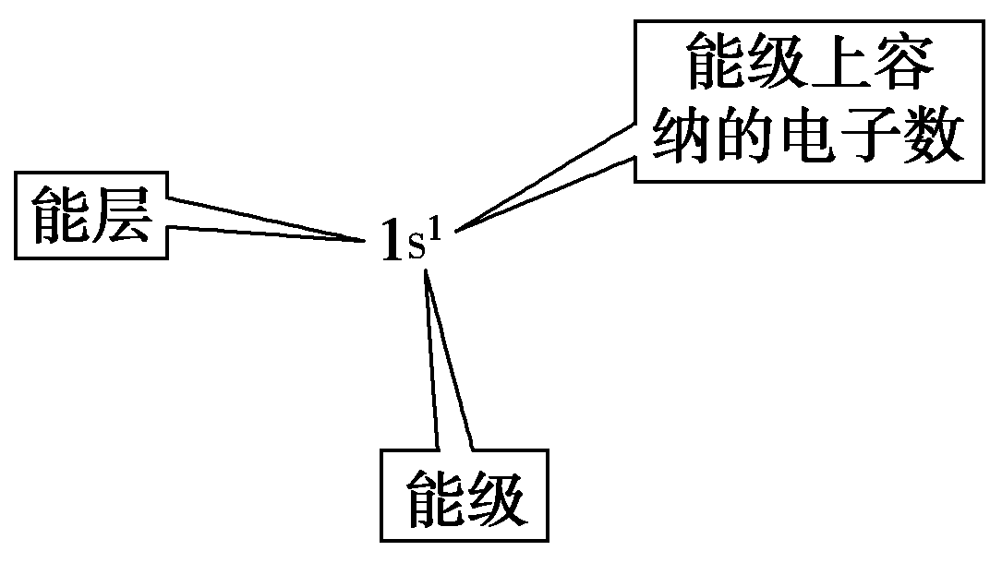
电子排布式：
用数字在能级符号右上角表明该能级上的排布的电子数。
氢 H
钠 Na
铝 Al
1s¹
1s²2s²2p⁶3s¹
1s²2s²2p⁶3s²3p¹

Slide 8
原子结构示意图
1s² 2s²
1s² 2s²2p¹
1s² 2s²2p²
1s² 2s²2p³
1s² 2s²2p⁴
1s² 2s²2p⁵
1s² 2s²2p⁶
4 铍Be
5 硼B
6 碳C
7 氮N
8 氧O
9 氟F
10 氖Ne
电子排布式
Li: 1s²2s¹
练一练
请写出4~10号元素原子的电子排布式。

Slide 9
【练习】试书写Cl、K、26Fe原子的核外电子排布式。
Cl:
K:
₂₆Fe:
1s² 2s²2p⁶ 3s²3p⁵
1s² 2s²2p⁶ 3s²3p⁶ 4s¹
1s² 2s²2p⁶ 3s²3p⁶3d⁶ 4s²
注意书写：1s² 2s²2p⁶ 3s²3p⁶4s² 3d⁶

Slide 10
练习：请写出第四周期21—36号元素原子的基态电子排布式。
1s²2s²2p⁶3s²3p⁶3d¹4s²
钪Sc： ；
钛Ti： ；
钒V： ；
铬Cr： ；
锰Mn： ；
1s²2s²2p⁶3s²3p⁶3d²4s²
1s²2s²2p⁶3s²3p⁶3d³4s²
1s²2s²2p⁶3s²3p⁶3d⁵4s¹
1s²2s²2p⁶3s²3p⁶3d⁵4s²

Slide 11
练习：请写出第四周期21—36号元素原子的基态电子排布式。
铁Fe： ；
钴Co： ；
镍Ni： ；
铜Cu： ；
锌Zn： ；
镓Ga： ；
1s22s22p63s23p63d64s2
1s22s22p63s23p63d74s2
1s22s22p63s23p63d84s2
1s22s22p63s23p63d104s1
1s22s22p63s23p63d104s2
1s22s22p63s23p63d104s24p1

Slide 12
练习：请写出第四周期21—36号元素原子的基态电子排布式。
锗Ge： ；
砷As： ；
硒Se： ；
溴Br： ；
氪Kr： ；
1s22s22p63s23p63d104s24p2
1s22s22p63s23p63d104s24p3
1s22s22p63s23p63d104s24p4
1s22s22p63s23p63d104s24p5
1s22s22p63s23p63d104s24p6

Slide 13
原子的简化电子排布：
[Ne]3s¹
Na的简化电子排布：
上式方括号里的符号的意义是：
该元素前一个周期的稀有气体电子排布结构
练习：写出第8号元素氧、第14号元素硅和第26号元素铁的简化电子排布式吗？
O：
Si：
Fe：
[He]2s²2p⁴
[Ne]3s²3p²
[Ar]3d⁶4s²

Slide 14
练习 1：
BC
下列各原子或离子的电子排布式错误的是（ ）
A. Ca²⁺ 1s²2s²2p⁶3s²3p⁶
B. O²⁻ 1s²2s²3p⁴
C. Cl⁻ 1s²2s²2p⁶3s²3p⁵
D. Ar 1s²2s²2p⁶3s²3p⁶
1、电子排布式为1s²2s²2p⁶3s²3p⁶ 某原子， 则该元素的核电荷数是__________
18
2、某元素原子的价电子构型为3s²3p⁴, 则此元素在周期表的位置是_______________________
第3周期，第VIA族

Slide 15
BY YUSHEN
第一章 第2节
谢谢观看
THANKS FOR WATCHING
授课人：xippt
授课时间：20XX

Slide 16
版权声明
感谢您下载xippt平台上提供的PPT作品，为了您和xippt以及原创作者的利益，请勿复制、传播、销售，否则将承担法律责任！xippt将对作品进行维权，按照传播下载次数进行十倍的索取赔偿！
1. 在xippt出售的PPT模板是免版税类(RF:
Royalty-Free)正版受《中国人民共和国著作法》和《世界版权公约》的保护，作品的所有权、版权和著作权归xippt所有,您下载的是PPT模板素材的使用权。
2. 不得将xippt的PPT模板、PPT素材，本身用于再出售,或者出租、出借、转让、分销、发布或者作为礼物供他人使用，不得转授权、出卖、转让本协议或者本协议中的权利。

